Slide 1
المغطس أسرار المكان المقدس والتاريخ العريق
تقديم الطالب: فارس أبو نفاع

Slide 2
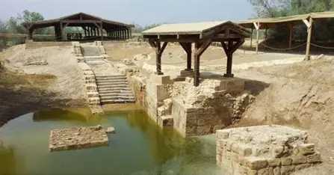
على ضفاف نهر تاريخي، وفي بقعة متواضعة من الأرض، يقع أحد أقدس المواقع في العالم وأكثرها تأثيرًا في تاريخ الإيمان.
المكان الذي شهد حدثًا غير وجه التاريخ: عماد السيد المسيح على يد يوحنا المعمدان.

Slide 3
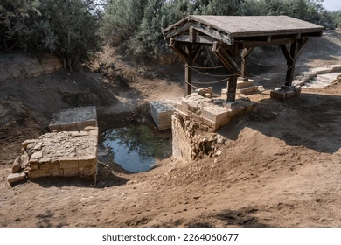
المغطس: موقع عماد المسيح
على الضفة الشرقية لنهر الأردن، في الأراضي الأردنية، يقع موقع “المغطس”.
قد تم الاعتراف به رسميًا من قبل الفاتيكان والكنائس المسيحية كموقع أصيل لعماد السيد المسيح عام 2015.

Slide 4
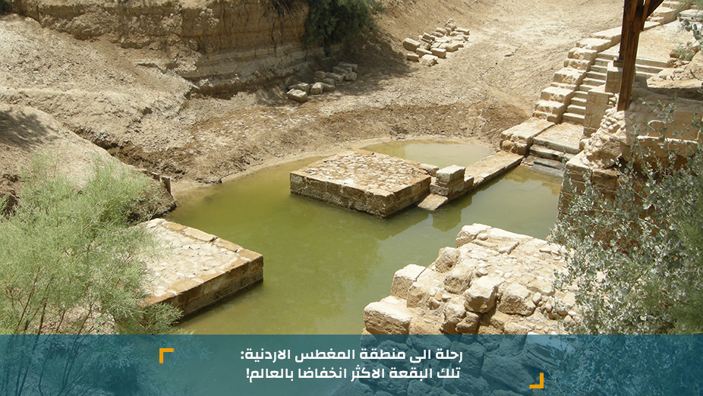
الاكتشافات الأثرية:
كشفت الحفريات التي بدأت في التسعينيات عن كنز أثري.
تم العثور على بقايا أكثر من 20 كنيسة ودير وكهوف للنسّاك تعود إلى العصور الرومانية والبيزنطية. والأهم من ذلك، تم اكتشاف درج قديم ينزل إلى بركة العماد كانت تستخدم في الماضي،

Slide 5
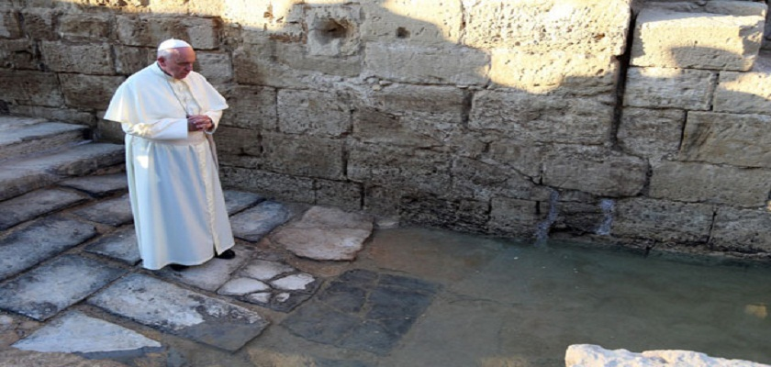
في المسيحية
يعتبر المغطس أحد أقدس ثلاثة مواقع مسيحية في العالم إلى جانب كنيسة المهد وكنيسة القيامة.
هو مكان عماد السيد المسيح وبدء رسالته العلنية.
يزور الحجاج الموقع كل عام للمشاركة في طقوس العماد في مياه النهرز

Slide 6
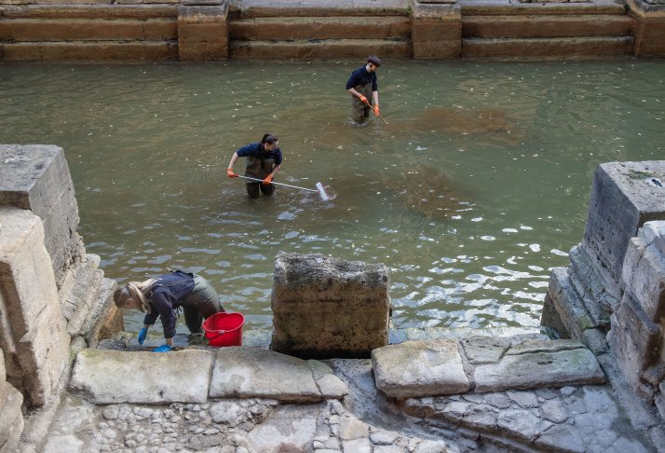
في اليهودية
أنه المكان الذي صعد منه النبي إيليا إلى السماء.

Slide 7
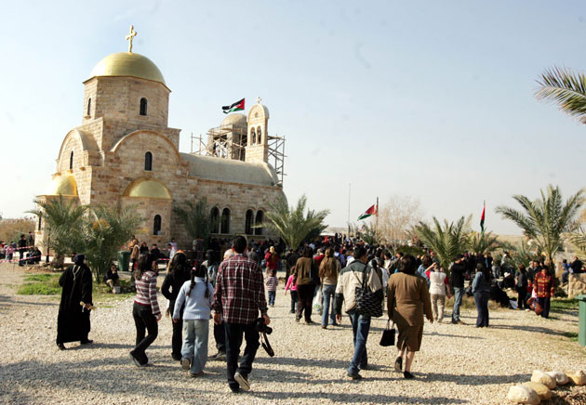
في الإسلام
الموقع يحظى باحترام كبير. فالإسلام يكرم جميع الأنبياء، بما في ذلك عيسى (يسوع) ويحيى (يوحنا المعمدان).
ويعتقد المسلمون أن العديد من صحابة النبي قد دُفنوا في هذه المنطقة.

